Slide 1
Разработка комплексно-тематического содержания в рамках Московского городского фестиваля «Детский сад –наукоград»
Государственное бюджетное образовательное учреждение Школа №705
(дошкольное отделение)
Подготовительная группа «Солнышко»
Что такое ракета?
воспитатель: Кононова Ольга Юрьевна

Slide 2
Краткосрочный проект
Цель: Развитие интеллектуальных и творческих способностей детей на основе совместной деятельности детей и взрослых
Задачи:
Дать детям первоначальные знания о ракете;
Развивать творческие способности и познавательную активность детей;
Развивать коммуникативную компетенцию, формировать у детей умение работать в команде;
Создать условия для совместной творческой деятельности детей и взрослых.
Сроки проведения: 30.03-03.04
Участники проекта: дети, родители, воспитатель.
Продукт проекта: совместное творчество детей и родителей -выставка ракет «Космодром», методические рекомендации для педагогов.
Предполагаемый результат:
- дети получат знания о ракете (истории создания, устройстве, значении для человека), о людях профессии которых связаны с ракетой).
-воспитатели для использовании в работе получат разработку комплексного-тематического содержания

Slide 3
Краткосрочный проект
1 Этап- подготовительный -сбор и подготовка материала: методической и художественной литературы, иллюстраций, мультимедийных презентаций;
2 Этап-основной – включает в себя: беседы, просмотр презентаций, составление рассказов, чтение художественной литературы, игровую деятельность(подвижные, дидактические, сюжетно-ролевые игры), проведение экспериментов, рассматривание иллюстраций, продуктивную деятельность(конструирование, рисование, коллаж, объемная аппликация), викторину.
Работу с родителями: создание папки передвижки ,обращение с просьбой принять участие в создании выставки, рекомендации для домашнего чтения и творчества.
3 Этап-итоговый-анализ результатов, презентация продукта-выставки совместного творчества детей и родителей. Для педагогов – разработка комплексно-тематического содержания.

Slide 4
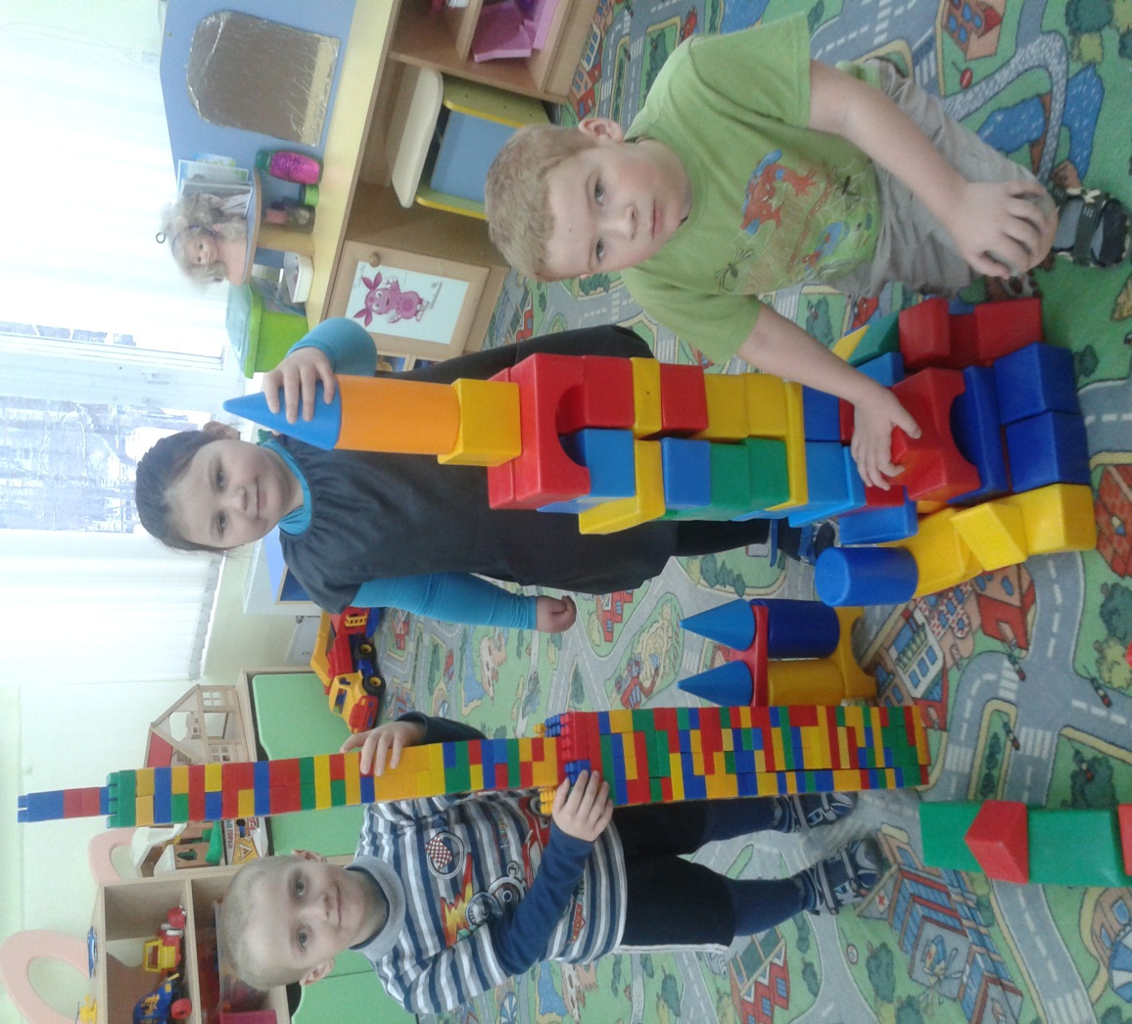
Образовательная деятельность
в ходе режимных моментов
Утром: детям загадывают загадки о транспорте. Проводится беседа, во время которой выясняется, что ракета «космический транспорт». Дети заинтересованы узнать, какие бывают ракеты, кто их изобрел, для чего нужны? Рассматриваются иллюстрации (познание). Предлагается построить из «Лего» и конструктора ракетный космодром и поиграть (социализация, игра). АКТУАЛИЗАЦИЯ
1 день

Slide 5
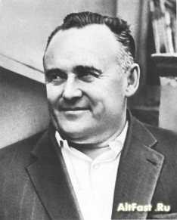
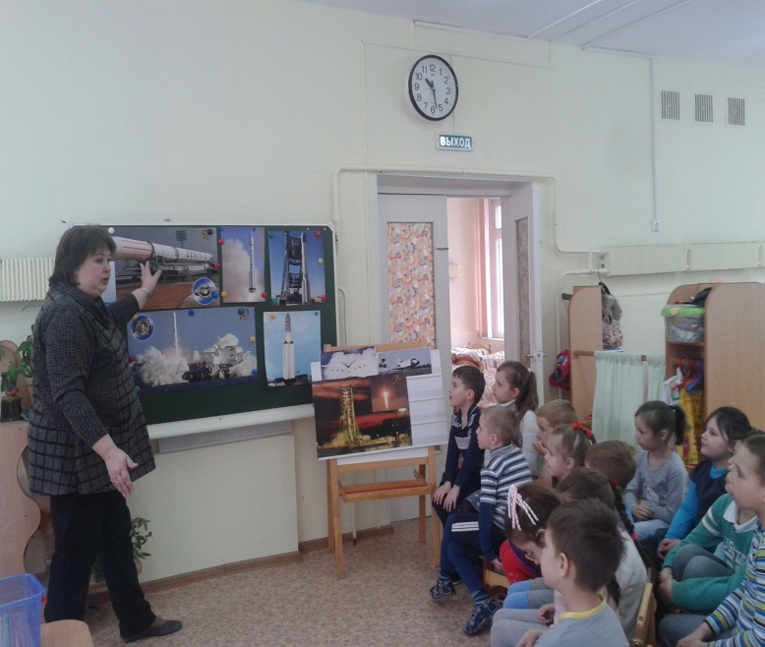
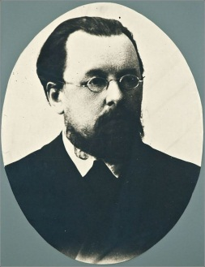
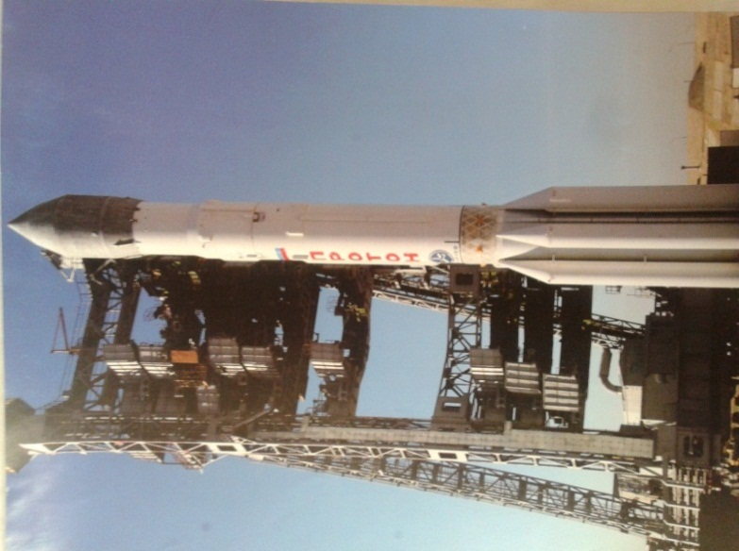
Организованная образовательная деятельность
«Ракета и ее создатели»
Еще несколько столетий назад никому и
в голову не могло прийти, что самый
удобный «транспорт» для перемещения
— это ракета.
Первым, кто увидел в ракете
аппарат, способный вынести землян в
межпланетные пространства, был
великий русский ученый К.Э. Циолковский. Он так говорил : «Земля — наша колыбель, но нельзя жить вечно в колыбели». Ракете не нужен воздух, значит, она может летать в пустоте, в космосе, и развить там огромную скорость.
1 день
Педагог обсуждает с детьми. Кто первый создал ракету? ЗАТРУДНЕНИЕ Создать первую ракету стоило многих трудов . Главный конструктор всех первых космических ракет был Сергей Павлович Королёв .Он придумал, а затем сконструировал многоступенчатую ракету. - рассматриваются иллюстраций разных видов ракет, выясняется, почему эти ракеты разные.

Slide 6
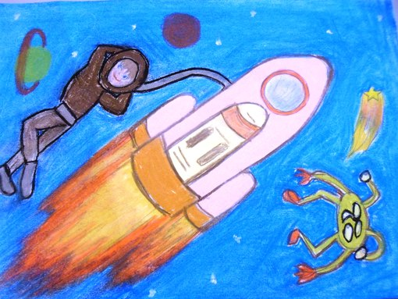
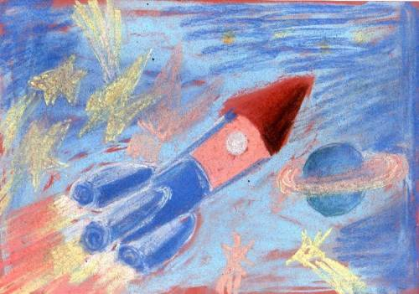
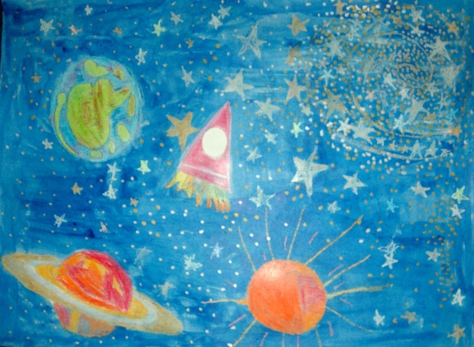
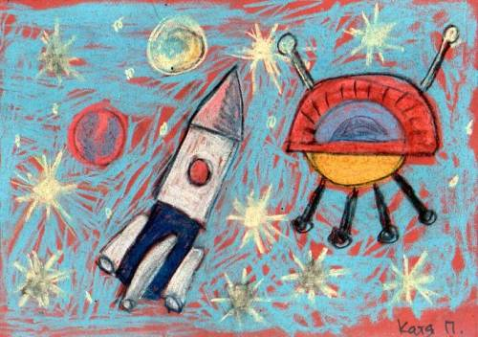
Организованная образовательная деятельность
Рисование
«Полет в космос»
Задачи:
- научить изображать космический корабль, сочетая знакомые геометрические фигуры;
-продолжать формировать навыки выполнения приемов рисования мелками;
-закреплять желание рисовать
1день
.

Slide 7
Образовательная деятельность в режимных моментах
Дни | Время | Деятельность
1 | Утро | Организация сюжетно-ролевой игры «Мы строим ракетный космодром»
1 | День(прогулка) | Подвижные игры: «Тренировка на внимание», Мы в невесомости»
1 | Вечер | Просмотр мультфильма «Тайна третий планеты»
2 | Утро | Дидактические игры: «Найди похожие модели». «Что получилось?»
2 | День(прогулка) | Эксперимент с воздушным шариком
2 | Вечер | Составление и разгадывание кроссворда на космическую тему
3 | Утро | Организация сюжетно-ролевой игры «Космическое путешествие»
3 | День(прогулка) | Подвижная игра «Космонавты»
3 | Вечер | Чтение С. Бороздин «Первый человек в космосе»
4 | Утро | Игры :«Передача информации», «Разгадай послание из космоса»
4 | День(прогулка) | Соревнования «Веселая космическая эстафета»
4 | Вечер | Игры «Возьми интервью у вернувшегося из полета космонавта», «Сделай зарисовку»
5 | Утро | Викторина (вопрос-ответ)«Что мы знаем о ракете?»
5 | День(прогулка) | Подвижная игра «Быстро найди свою команду»
5 | Вечер | Чтение романа-сказки Н. Носова «Незнайка на Луне»

Slide 8
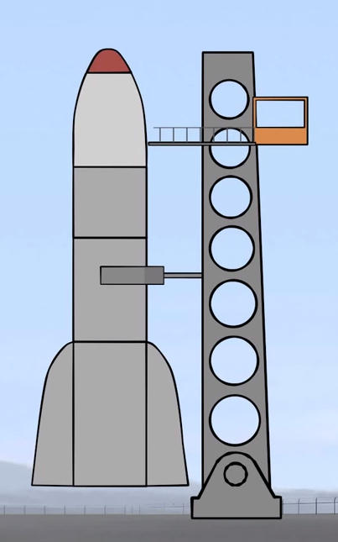
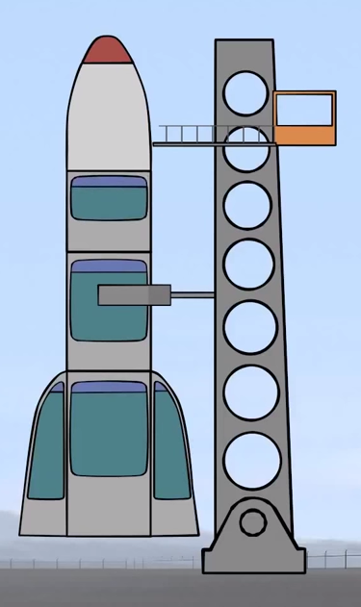
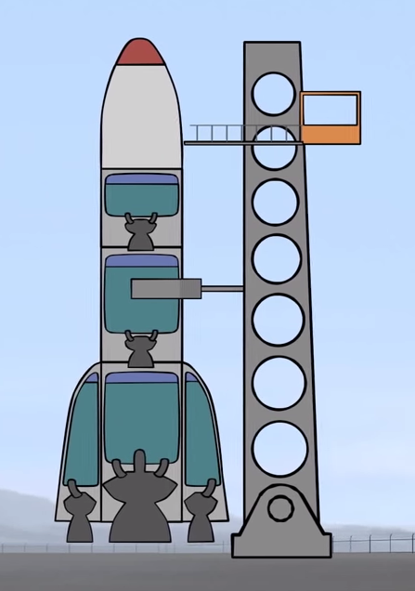
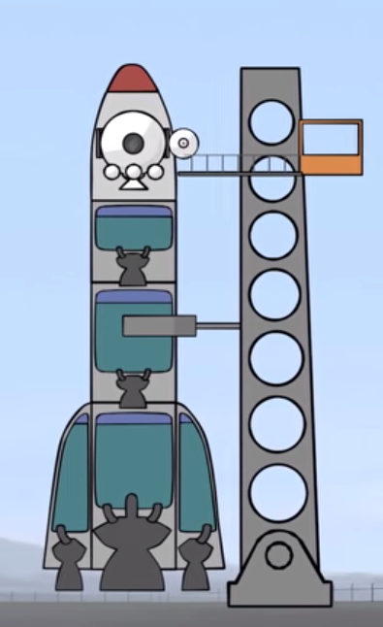
Организованная образовательная деятельность
«Как устроена ракета?»
2 день
Ракета состоит из трех ступеней и отсека, где сидят космонавты
В каждой ступени находятся огромные баки с топливом
В каждой ступени установлены сопла. Сопло-это такая труба, которая поможет полететь вверх с огромной скоростью
Наверху установлен космический аппарат, на котором космонавты будут проводить космические исследования
Утром играя с детьми в игры, педагог заметил у детей ЗАТРУДНЕНИЯ при сборке моделей ракет.
Занятие: Проводится беседа, при которой педагог
- обсуждает с детьми, где создаются ракеты? В конструкторском бюро по проектированию и строительству ракет и космических кораблей (познание); (показ картинок сборки ракеты): - объясняет конструкцию ракеты, вводит новые понятия: ступень, отсек для космонавтов, баки, сопло, космический аппарат, пр.
- выясняется последовательность сборки ракеты.
Когда ракета построена, кто же на ней полетит?

Slide 9
Организованная образовательная деятельность
2 день
Дети собирают изображения ракет из геометрических фигур, проводятся дидактические игры и упражнения математического характера, близких по сюжету к данной теме (развитие математических представлений).

Slide 10
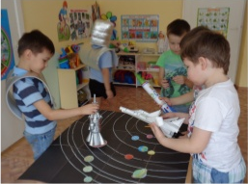
Образовательная деятельность, осуществляемая в ходе режимных моментов
«Знакомство с профессиями людей, связанных с ракетой»
3 день
Утром организуется сюжетно-ролевая игра «Космическое путешествие». Воспитатель, находясь сам в игровой ситуации, выполняя роль оператора-диспетчера полета, создает игровую ситуацию, при которой детям для полета нужно: построить ракету, собрать экипаж, подготовить ракету к полету, проверить состояние здоровья экипажа.
Кто же это будет делать? Кто первый из людей полетел в космос? Кто из космонавтов первый вышел в космос? ЗАТРУДНЕНИЕ
В ходе игры выбираются инженер, конструктор, строитель,
командир, штурман, космонавт-исследователь, техники,
врач.
Также в ходе игры выбирается маршрут полета, рассматривается вид из космоса планеты Земля, космический корабль пролетает мимо планет Венера, Меркурий, экипаж высаживается на Марс, где встречаются с марсианами. Между марсианами и землянами устанавливается дружба. Экипаж успешно возвращается на Землю.

Slide 11
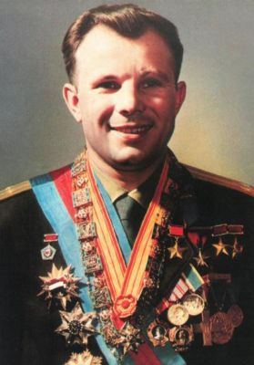
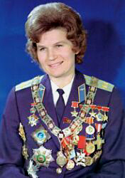
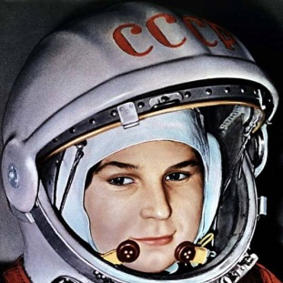
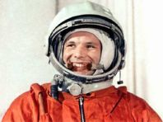
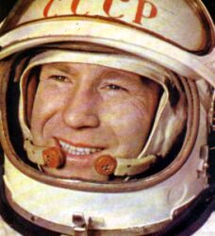
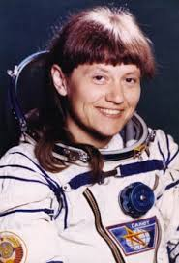
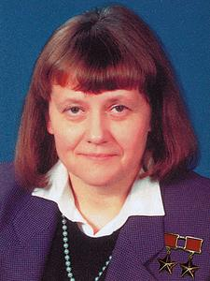
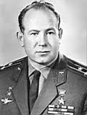
Организационно-образовательная деятельность
«Они были первыми»
3 день
Педагог рассказывает детям о космических полетах, о том, что «Советский Союз был первой страной, пославшей в космос человека. Этим первым космонавтом был Юрий Гагарин. С тех пор много советских космонавтов побывало в космосе. Среди них – женщины-космонавты Валентина Терешкова, Светлана Савицкая (показывает портреты); космонавт, который первым вышел в открытый космос, - Алексей Леонов. Многие летали в космос не один раз и работали там несколько месяцев. Трудовые подвиги летчиков-космонавтов по достоинству оценила страна: они удостоены высоких наград. Их полетами восхищается не только наша страна, но и зарубежные друзья тоже. (Если дети заинтересуются, педагог может им рассказать о некоторых космонавтах).

Slide 12
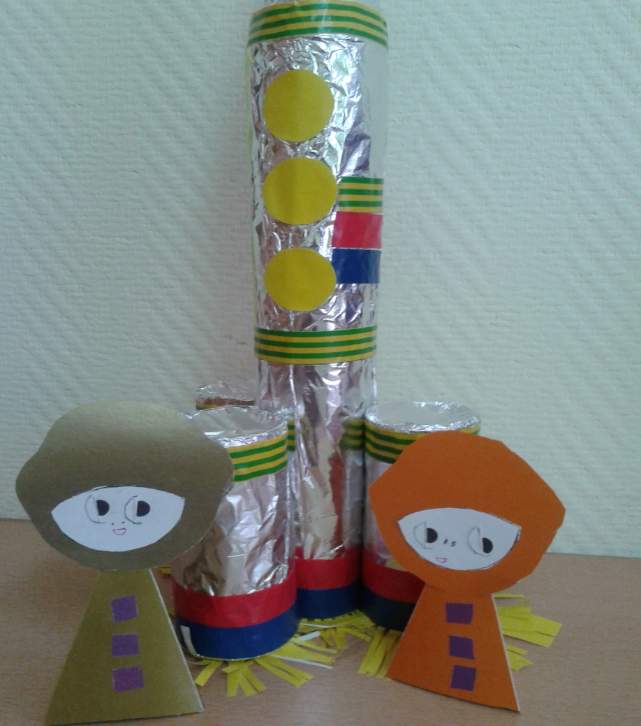
Организационно-образовательная деятельность
Объемная аппликация
«Космонавт»
Задачи:
-закреплять технику объемной аппликации;
-развивать ручные умения, чувство формы, глазомер;
-воспитывать художественный вкус.
3 день

Slide 13
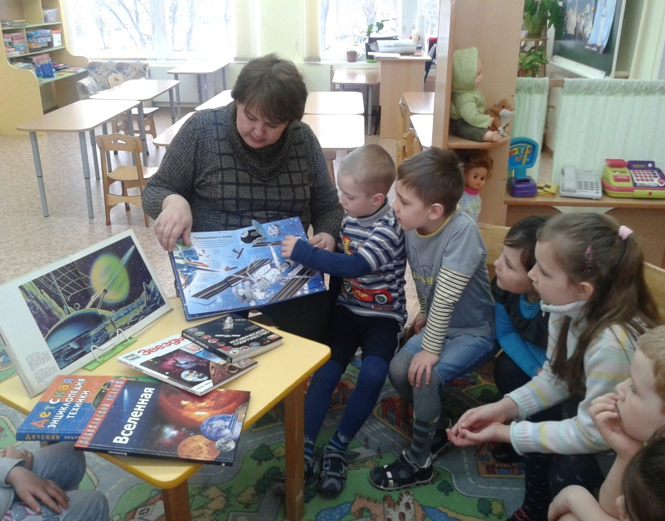
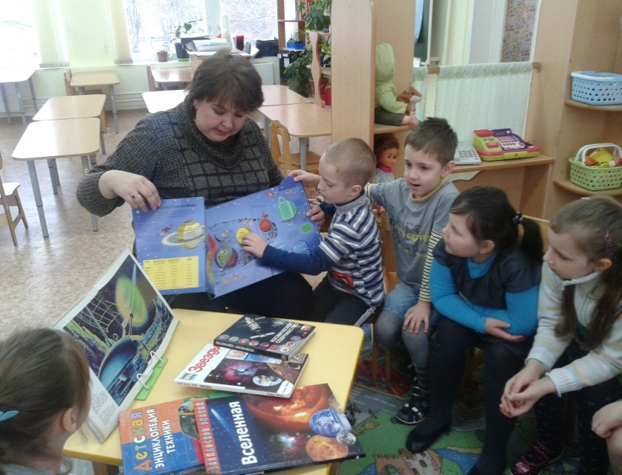
Организованная образовательная деятельность
«Куда летит ракета?»
4 день
Утром, играя с детьми в игры, педагог заметил у детей ЗАТРУДНЕНИЕ Куда же полетит ракета? Что такое космос?
На занятии перебираются варианты: спросить у кого-то, посмотреть видеофильм, прочитать в книге (коммуникация).
-Вносятся книги о космосе, детские энциклопедии, зачитывается небольшие отрывки о маршрутах ракет и космических станциях, о космосе, планетах .
Далее рассматриваются детские энциклопедии, выясняется, о чем в них пишут, чем они отличаются от обычных книг (художественная литература).

Slide 14
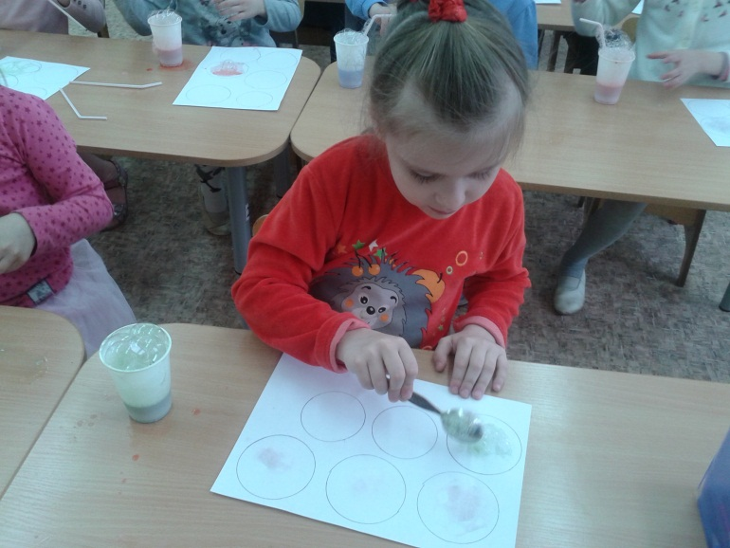
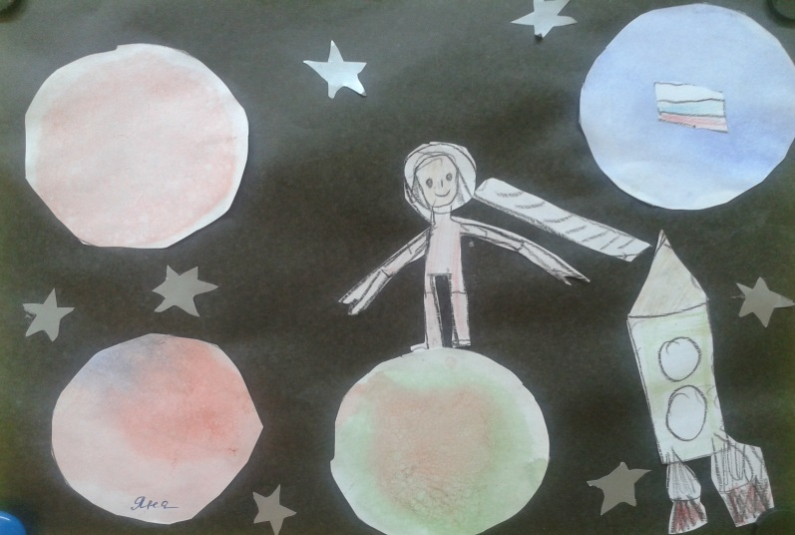
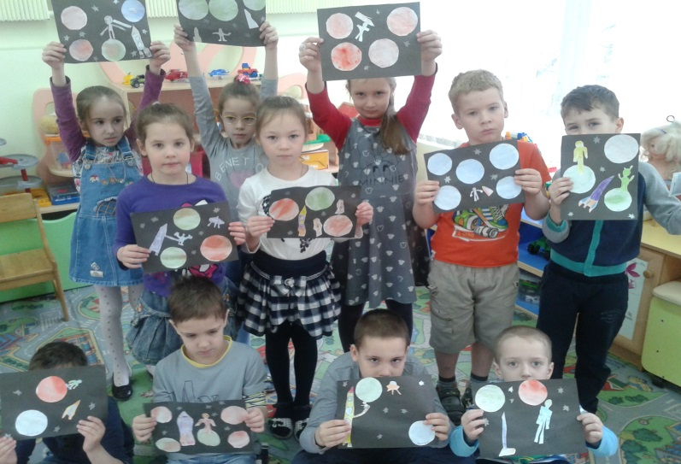
Организованная образовательная деятельность
«Космический коллаж»
4 день
Педагог предлагает детям сделать «космический» коллаж, используя технику рисования: цветными карандашами (ракеты, космонавты), цветными мыльными пузырями (планеты), технику аппликации вырезание звезд из цветной бумаги , нарисованных элементов и наклеивания их на твердую основу

Slide 15
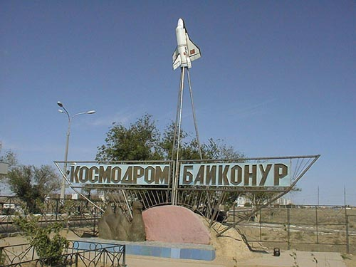
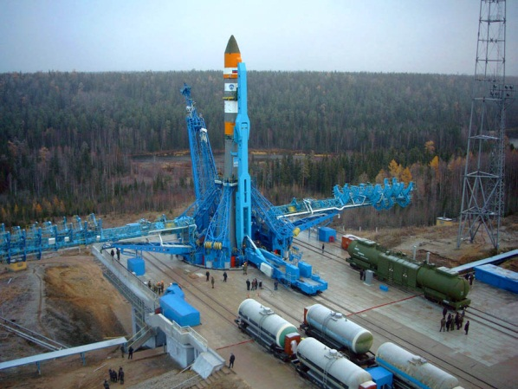
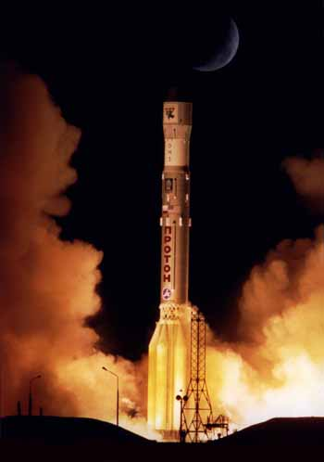
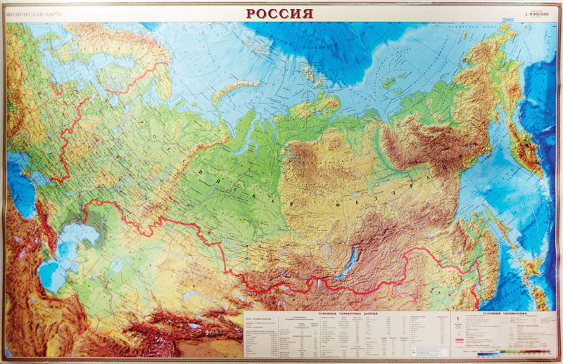
Организованная образовательная деятельность
«Откуда стартует ракета ?»
5 день
Космодром Плесецк
Утром педагог организует речевую игру, в ходе которой сталкиваются с ЗАТРУДНЕНИЕМ: дети не знают, как взлетает ракета и откуда она стартует .
Днем на занятии воспитатель объясняет детям, как взлетает ракета. Что у космической ракеты особый двигатель. Принцип его работы таков: перед полетом топливо, загруженное в баки ракеты, поджигают, оно начинает гореть и превращается в раскаленный газ. С огромной скоростью струя газа вырывается через сопло и отталкивает ракету в противоположную сторону.
Знакомит с новым понятием «космодром» ‒ территорией, где находятся все сооружения, которые нужны при запуске ракет (показывает космодром Байконур ‒ первый, крупнейший во все мире (в Казахстане) и Плесецк (в России) на карте)
Утром педагог организует речевую игру, в ходе которой сталкиваются с ЗАТРУДНЕНИЕМ: дети не знают, как взлетает ракета и откуда она стартует .
Днем на занятии воспитатель объясняет детям, что у космической ракеты особый двигатель. Принцип его работы таков: перед полетом топливо, загруженное в баки ракеты, поджигают, оно начинает гореть и превращается в раскаленный газ. С огромной силой струя газа вырывается через сопло и отталкивает ракету в противоположную сторону.

Slide 16
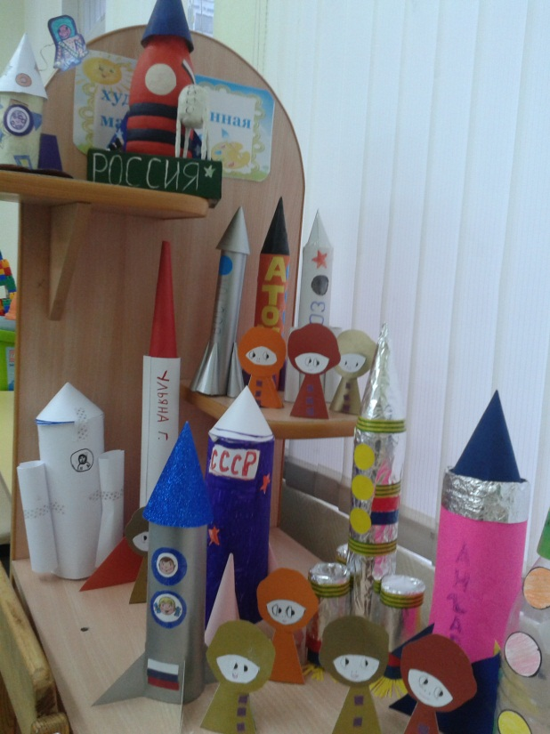
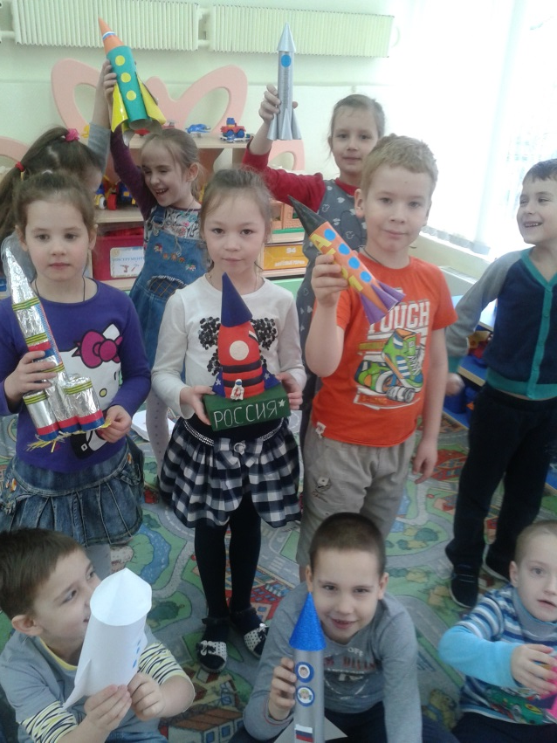
Взаимодействие с семьями детей
5 день
Детям предлагают тоже придумать необычную ракету, смастерить ее дома (конструирование) . Педагог обговаривает предстоящую работы с родителями детей (совместная деятельность в семье), и через неделю организует выставку ракет «Космодром», привлекая каждого ребенка к рассказу о поделке (коммуникация).

Slide 17
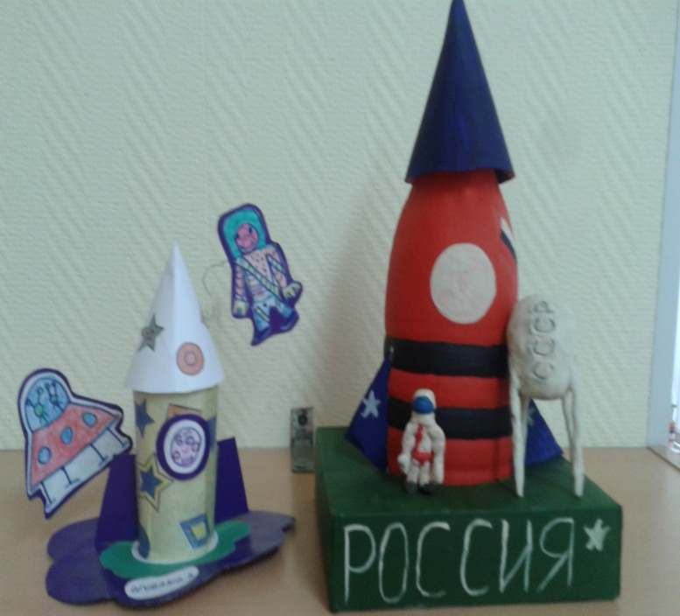
Самостоятельная деятельность детей
в течении недели
Сюжетно-ролевые игры;
Свободное рисование;
Рассматривание картинок, альбомов по теме;
Дидактические игры;
Конструирование по замыслу;
Экспериментальная деятельность и др.
Вывод
Данный проект:
способствовал расширению кругозора детей, развитию конструкторских навыков, умению моделировать, развитию творчества и изобретательности;
способствовал развитию совместной творческой деятельности детей со взрослыми

